Slide 1
Презентація на тему «Художники Німеччини ХІХ століття»

Slide 2
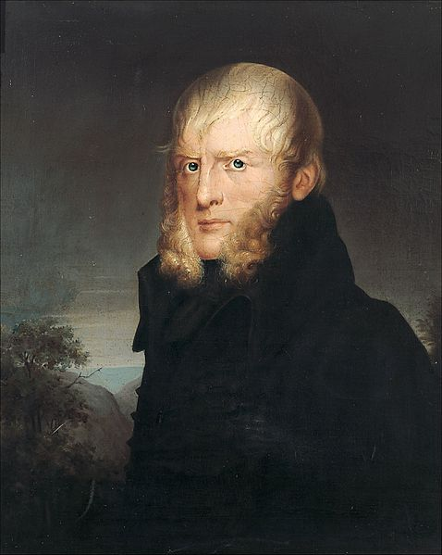
Каспар Давид Фрідріх (нім. Caspar David Friedrich, 5 вересня 1774, Грайфсвальд — 7 травня 1840, Дрезден) — німецький художник, яскравий представник романтизму.

Slide 3
Твори художника виникали на осові реалістичних замальовок, які дороблялись у майстерні і набували настоїв суму, самозаглибленості, самоти персонажів, уповільненого плину часу і безнадії. Фрідріх писав з цього приводу:«Художник мусить малювати не лише те, що бачить перед собою, а й те, що бачить всередині себе…не варто все копіювати».

Slide 4
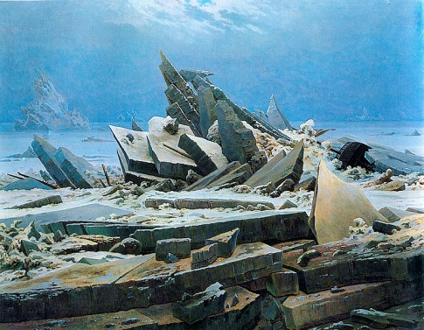
«Розбита надія», 1822–1824 рр.

Slide 5
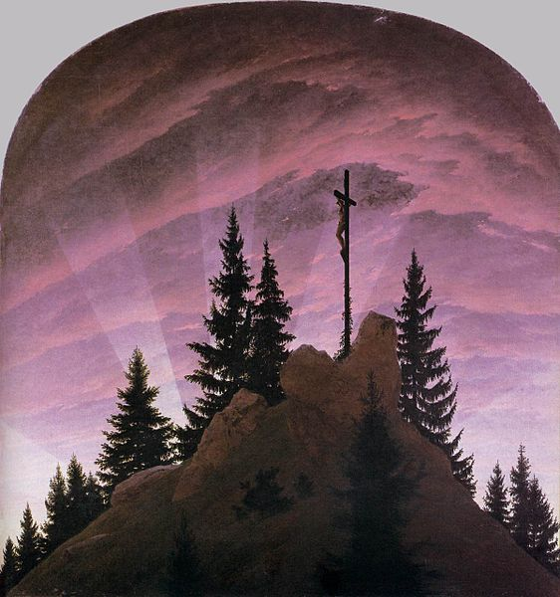
«Розп'яття в горах», 1808 рік

Slide 6
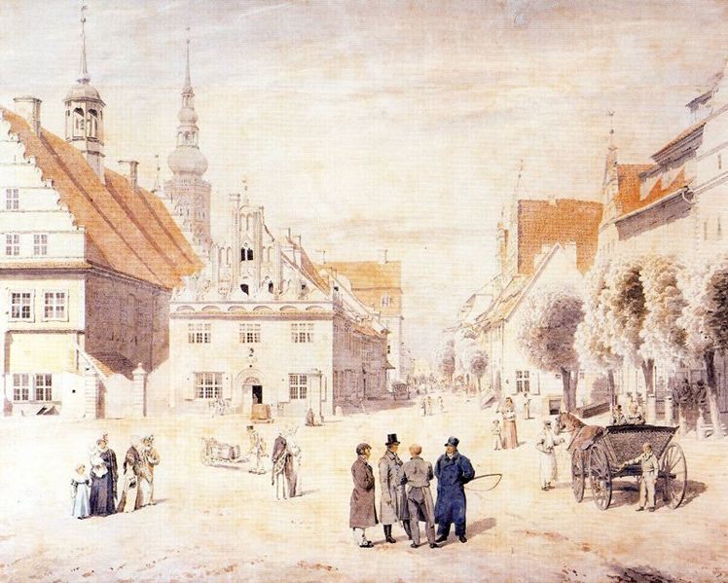
Ринок у Ґрайфсвальді, 1818

Slide 7
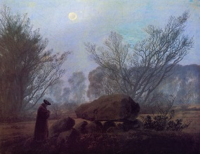
«Прогулянка в сутінках», Музей Гетті, Каліфорнія

Slide 8
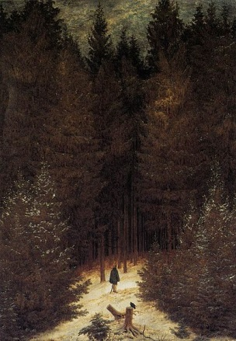
«В лісі»

Slide 9
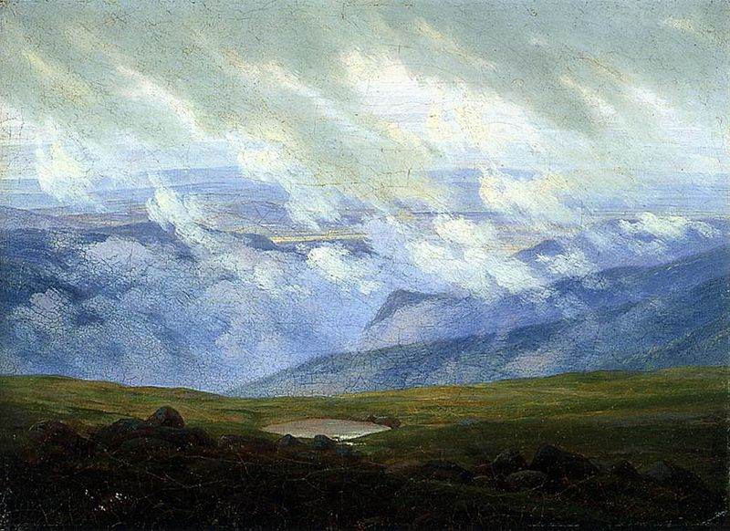
«Хмари небесні, вічні мандрівники»

Slide 10
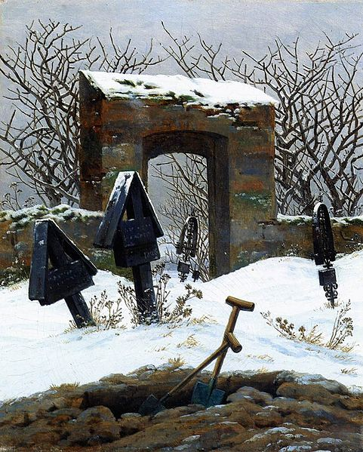
«Цвинтар під снігом»

Slide 11
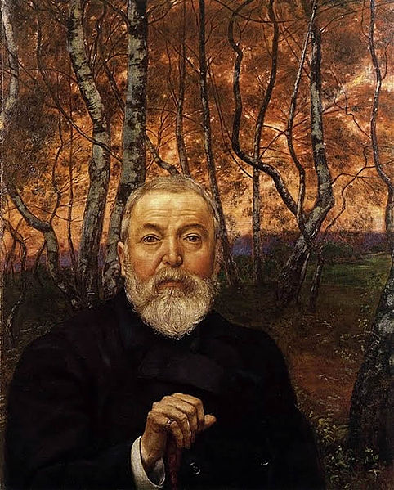
Ганс Тома (нім. Hans Thoma, 2 жовтня 1839, Бернау (Шварцвальд) — 7 листопада 1924, Карлсруе) — німецький художник та графік.

Slide 12
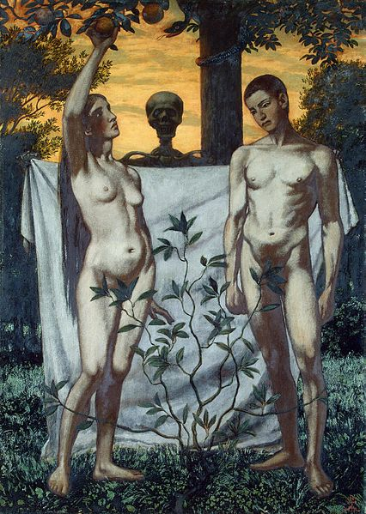
«Адам і Єва» 1897р.

Slide 13
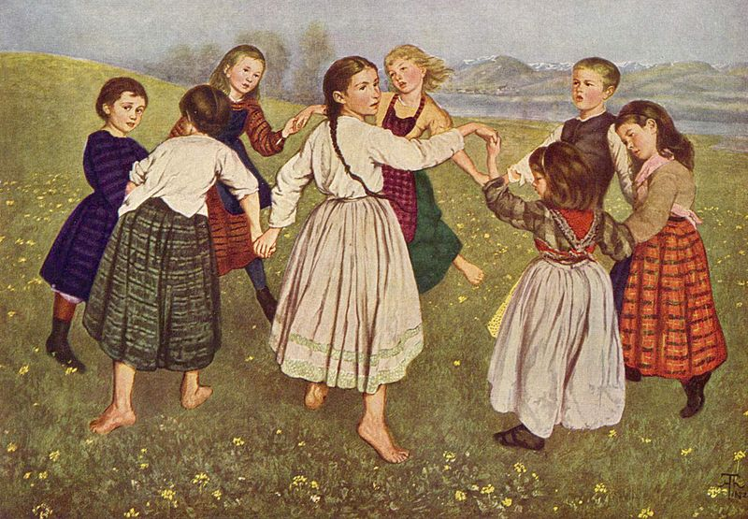
«Дитячий хоровод»1884р.

Slide 14
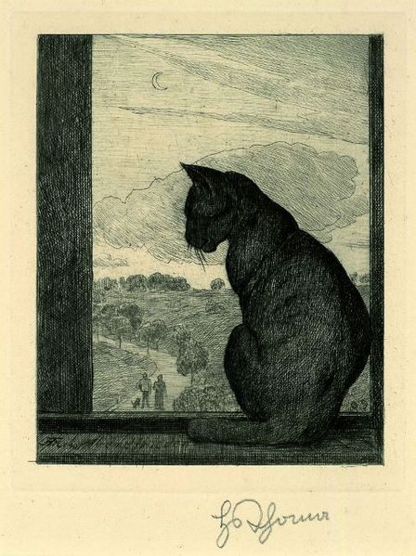
«Кішка» («Тихий вечір») 1901р.

Slide 15
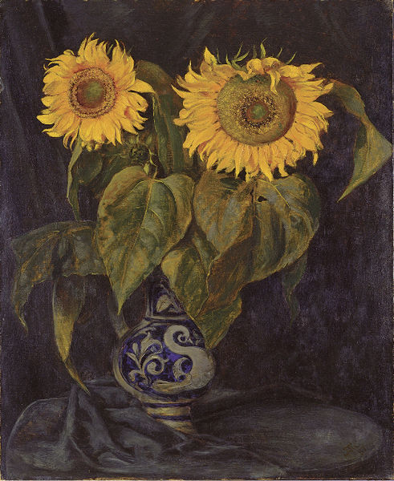
«Соняшники»

Slide 16
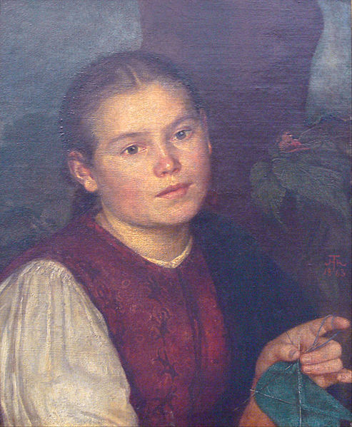
«Портрет сестри Агати»

Slide 17
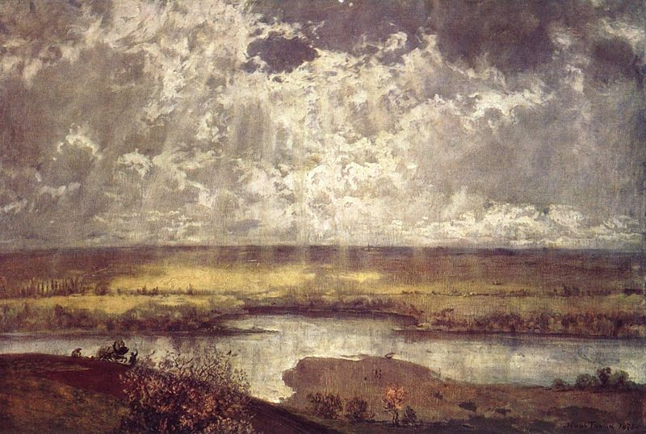
«Пейзаж на Майні» 1875р.

